Slide 1
Pós-Graduação
Engenharia de Software
Gestão de Projetos de Software
Aula 2
Gerenciamento do escopo e Gerenciamento do tempo

Slide 2
Conteúdo Programático
06/11/2013 | Aula 01 | Conceitos Básicos, Ciclo de vida e Organização do projeto, Gerenciamento da Integração
13/11/2013 | Aula 02 | Gerenciamento do escopo e tempo
27/11/2013 | Aula 03 | Gerenciamento do tempo
04/12/2013 | Aula 04 | Gerenciamento custos e riscos
11/12/2013 | Aula 05 | Gerenciamento da qualidade, recursos humanos, comunicações e aquisições Certificações Avaliação final e Entrega dos resultados

Slide 3
Avaliação do Retorno Esperado pelo Projeto

Slide 4
Avaliação do Retorno Esperado
Métodos de análise econômica
  Análise do ponto de equilíbrio (break-even)
  Período de payback
  Valor presente líquido (VPL ou NPV)

Slide 5
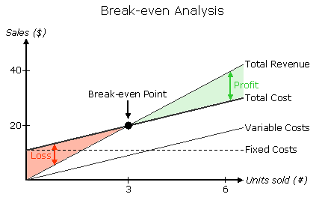
Avaliação do Retorno Esperado
Análise do Ponto de Equilíbrio
Análise da relação entre:
custo fixo
custo variável
receitas
Ponto de equilíbrio: tempo para recuperar os custos

Slide 6
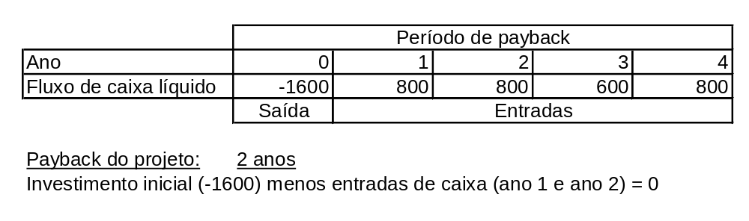
Avaliação do Retorno Esperado
Período de Payback
Calcula quanto tempo será necessário para recuperar o investimento inicial
Ignora os fluxos de caixa após o payback (necessários para determinar os benefícios)

Slide 7
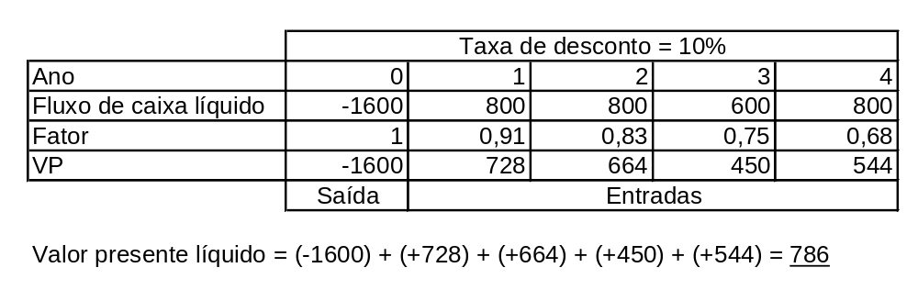
Avaliação do Retorno Esperado
Valor Presente Líquido (VPL)
Considera todas as entradas futuras de caixa
Soma do valor presente de todas as entradas futuras
Projetos podem ser comparados utilizando o VPL (decisão de começar ou não o projeto, priorização)
Valor Presente (VP) = Soma Futura (F) X Fator [1/(1+i)^{n}]
  i = taxa desconto (custo de capital)
  n = número de períodos

Slide 8
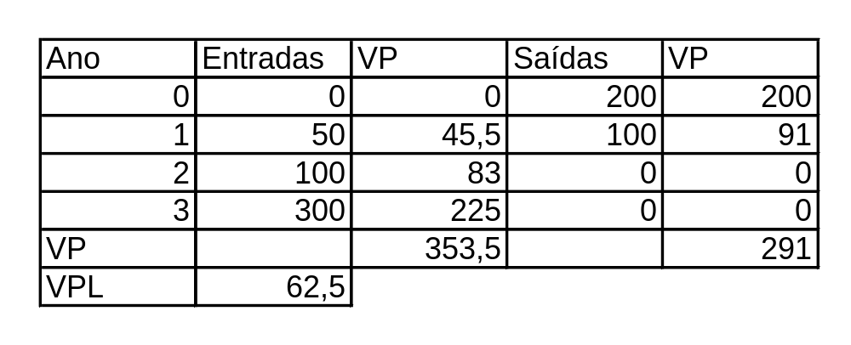
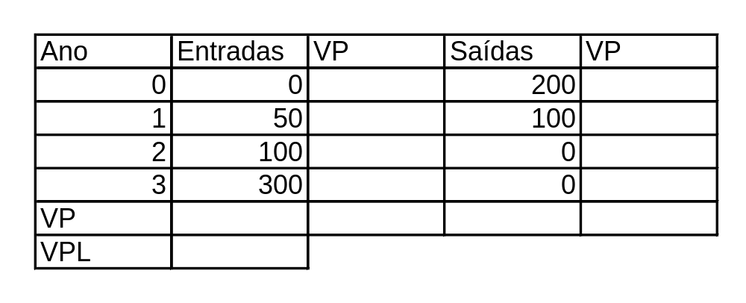
Exercício
VPL?
  Taxa de desconto = 10% a.a.

Slide 9

Dúvidas

Slide 10
Gerenciamento do Escopo

Slide 11
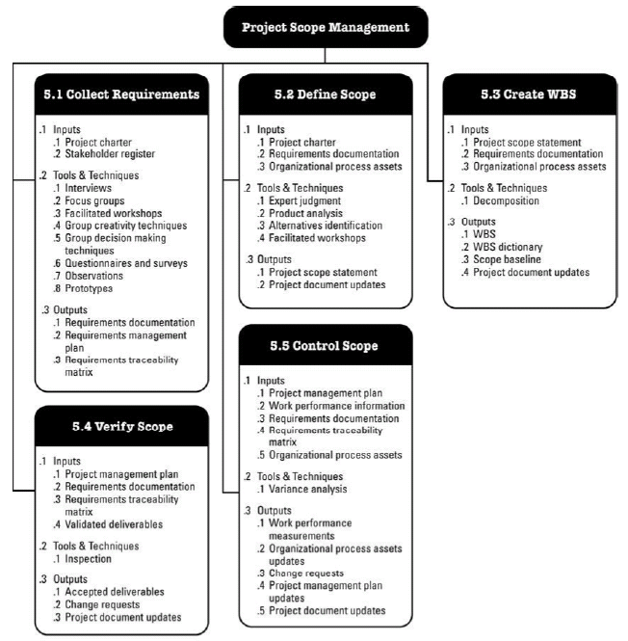
Processos de Gerenciamento do Escopo
Fonte: Guia PMBOK® – Quarta edição

Slide 12
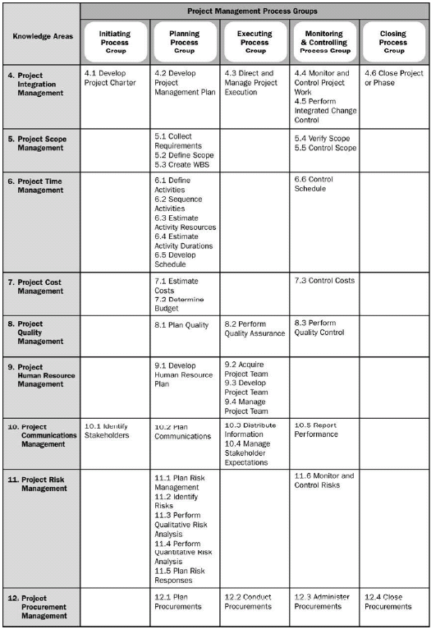
Fonte: Guia PMBOK®
Quarta edição

Slide 13
Gerenciamento do Escopo
5.1 Coletar os Requisitos
  Coletar os requisitos é definir e gerenciar as expectativas do cliente. Estes requisitos se transformam na função da EAP.
  O planejamento do custo, cronograma e da qualidade são construídos com base nesses requisitos.
  O desenvolvimento dos requisitos começa com uma análise da informação contida no Termo de Abertura do Projeto e no Registro das Partes Interessadas.
  Os requisitos podem ser categorizados em requisitos do projeto e do produto:
    Requisitos do projeto
      Negócios, gerenciamento do projeto, de entrega, etc
    Requisitos do produto
      As características e funções que descrevem um produto, serviço ou resultado. Podem incluir informações sobre requisitos técnicos, de segurança de desempenho, etc
Fonte: Guia PMBOK® – Quarta edição

Slide 14
Gerenciamento do Escopo
5.1 Coletar os Requisitos – Ferramentas e Técnicas
  Entrevistas
  Dinâmicas de grupo
  Oficinas (ex. Sessões de JAD – Joint Application Design)
  Técnicas de criatividade em grupo
    Brainstorming (gerar e coletar múltiplas idéias)
    Técnica de grupo nominal (adiciona um processo de votação ao brainstorming)
    Técnica Delphi (um grupo de especialistas responde questionários e fornece comentários anônimos sobre o resultado de cada rodada de coleta de requisitos)
    Mapas mentais (idéias criadas em brainstorming individuais são consolidadas num único mapa mental que reflete a existência de atributos comuns e diferenças de entendimento)
    Diagrama de afinidade (permite organizar um grande número de idéias em grupos para revisão e análise)
Fonte: Guia PMBOK® – Quarta edição

Slide 15
Gerenciamento do Escopo
5.1 Coletar os Requisitos – Ferramentas e Técnicas
  Técnicas de tomada de decisão em grupo
    Unaminidade, Maioria, Pluralidade e Ditadura
  Questionários e Pesquisas (apropriados para grandes audiências)
  Observações (job shadowing)
  Protótipos
Fonte: Guia PMBOK® – Quarta edição

Slide 16
Gerenciamento do Escopo
5.2 Definir o Escopo
  Declaração de escopo do projeto (project scope statement)
    Descreve detalhadamente as entregas do projeto e o trabalho necessário para criar as mesmas
    Fornece um entendimento comum do escopo do projeto entre as partes interessadas
    Pode conter exclusões explícitas do escopo para auxiliar o gerenciamento de expectativas das partes interessadas
    É a linha de base (baseline) para elaborar o planejamento detalhado e para avaliar se as solicitações de mudança ou trabalho adicional estão contidas no escopo ou são externas ao projeto.
    Seu grau e nível de detalhe irá determinar o quão bem a equipe de gerenciamento do projeto pode controlar o escopo.
Fonte: Guia PMBOK® – Quarta edição

Slide 17
Gerenciamento do Escopo
Declaração de Escopo do Projeto
  A declaração detalhada inclui:
    Descrição do escopo do produto (elabora progressivamente as características do produto, serviço ou resultado descritos no Termo de abertura do projeto e na Documentação dos Requisitos)
    Critérios de aceitação do produto
    Entregas do projeto
    Exclusões do projeto
    Restrições do projeto (ex: orçamento, datas impostas, cláusulas contratuais)
    Premissas do projeto
Fonte: Guia PMBOK® – Quarta edição

Slide 18
Gerenciamento do Escopo
Declaração de Trabalho (Statement of Work)
  Descreve o item a ser comprado
  Possui detalhe adequado para os vendedores avaliarem se podem fornecer o item
  Varia em profundidade e detalhe de acordo com a organização
  Obs: Pode ser preparado para projetos que não requerem contratação de terceiros.
Declaração de Escopo (Scope Statement)
  Utiliza a DT como base
  Valida o escopo do projeto contra a DT para confirmar os requisitos
  Obs: O escopo do projeto deve estar em total conformidade com a Declaração de Trabalho.

Slide 19
Gerenciamento do Escopo
5.3 Criar a EAP (Estrutura Analítica do Projeto / WBS)
  A EAP é uma decomposição hierárquica orientada às entregas do trabalho a ser executado que organiza e define o escopo total do projeto
  A EAP representa todo produto e trabalho do projeto, inclusive o trabalho de gerenciamento do mesmo
  Cada nível descendente da EAP representa uma definição mais detalhada das entregas do projeto
  O nível mais baixo é chamado de Pacote de Trabalho
  Um Pacote de Trabalho pode ser agendado, ter seu custo estimado, monitorado e controlado
Fonte: Guia PMBOK® – Quarta edição

Slide 20
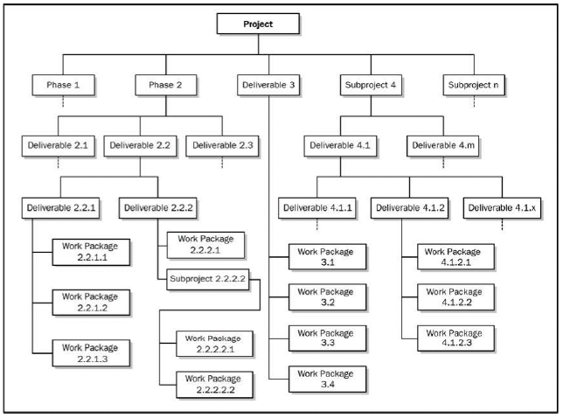
Gerenciamento do Escopo
Fonte: Guia PMBOK® – Quarta edição

Slide 21
Gerenciamento do Escopo
Decomposição – Exercício
  Crie uma EAP para o seu sistema escolhido
  O objetivo é identificar todas as entregas e pacotes de trabalho necessárias para completar o trabalho
  Tempo: 20 minutos
Fonte: Guia PMBOK® – Quarta edição

Slide 22
Gerenciamento do Escopo
5.3 Criar a EAP – Saídas
  EAP
  Dicionário da EAP
    Fornece descrições mais detalhadas dos componentes da EAP. Ex:
      Descrição do trabalho
      Responsável
      Atividades do cronograma associadas
      Recursos necessários
      Estimativa de custos
  Linha de base do escopo
    É formada pela Declaração de escopo do projeto, EAP e Dicionário da EAP
Fonte: Guia PMBOK® – Quarta edição

Slide 23
Gerenciamento do Escopo
5.4 Verificar o Escopo
  Obtenção do aceite formal dos stakeholders sobre as entregas do projeto
  Fornece subsídio para o encerramento de uma fase ou do projeto. As entregas que estão de acordo com os critérios de aceitação são formalmente assinadas e aprovadas pelo cliente ou patrocinador
  O aceite formal recebido é encaminhado ao processo Encerrar projeto ou fase
  Difere do controle de qualidade, pois está interessada principalmente na aceitação das entregas. O controle de qualidade é normalmente feito antes da verificação do escopo
Fonte: Guia PMBOK® – Quarta edição

Slide 24
Gerenciamento do Escopo
5.5 Controlar o Escopo
  Processo de monitoramento do andamento do escopo do projeto
  Assegura que todas as mudanças solicitadas e ações corretivas ou preventivas são processadas através do processo Realizar o controle integrado de mudanças
  Scope creep: mudanças não controladas
Fonte: Guia PMBOK® – Quarta edição

Slide 25
Dúvidas

Slide 26
Revisão
1. Que documento é elaborado no início do projeto ou fase e formalmente autoriza seu início?
  a) Declaração de trabalho
  b) Termo de abertura do projeto
  c) SOW
  d) Contrato
  e) Plano de gerenciamento do projeto

Slide 27
Revisão
2. Que documento define como o projeto é executado, monitorado, controlado e encerrado?
  Contrato
  Linha de base do cronograma
  Plano de gerenciamento do projeto
  Relatório de desempenho
  EAP

Slide 28
Revisão
3. Que documentos compõem a linha de base do escopo?
  Declaração de escopo do projeto
  EAP
  Dicionário da EAP

Slide 29
Revisão
4. O que compõe a Declaração de escopo do projeto?
  Descrição do escopo do produto
  Critérios de aceitação do produto
  Entregas do projeto
  Exclusões do projeto
  Restrições do projeto (ex: orçamento, datas impostas, cláusulas contratuais)
  Premissas do projeto

Slide 30
Revisão
5. O que é um Pacote de trabalho?
  Uma entrega no nível mais baixo da Estrutura Analítica do Projeto (EAP) – pode ser decomposta posteriormente em atividades

Slide 31
Revisão
6. Um gerente de projeto acredita que modificar o escopo irá prover maior valor agregado para o cliente. O gerente de projeto deve:
  a) Alterar a linha de base do escopo
  b) Preparar um relatório de variação
  c) Solicitar uma reunião do comitê de mudanças
  d) Adiar a mudança até que um projeto de melhoria seja aprovado e terminar este projeto de acordo com a linha de base original

Slide 32
Revisão
7. Como gerente de projetos você irá experimentar situações não planejadas ou que causem uma grande mudança em seus planos. Após estas situações serem corrigidas, você deve:
  a) Alterar a data de fim do projeto
  b) Revisar todo o cronograma do projeto
  c) Re-alocar a equipe do projeto
  d) Documentar a experiência e os resultados em uma base histórica para referência

Slide 33
Revisão
8. O __________ consiste em ferramentas e técnicas usadas para coletar, integrar e divulgar saídas do processo de gerenciamento de projetos:
  a) Sistema de informações do gerenciamento de projetos
  b) Gerenciamento do escopo
  c) Lições aprendidas
  d) Gerenciamento da integração

Slide 34
Revisão
9. É esperado que o escopo do projeto mude durante o ciclo de vida do projeto. O documento que descreve como as mudanças do escopo serão integradas ao projeto chama-se:
  Dicionário da EAP
  Declaração de escopo do projeto
  Plano de gerenciamento do escopo
  Termo de abertura do projeto

Slide 35
Revisão
10. A declaração de escopo do projeto é a base para um acordo entre o gerente de projeto e o cliente pois ela identifica:
  O gerente e a equipe do projeto
  Os benefícios do projeto
  Os objetivos do projeto e as principais entregas
  Características detalhadas do produto

Slide 36
Revisão
11. O escopo do projeto é definido durante o processo de _________:
  Monitoramento e Controle
  Planejamento
  Execução
  Iniciação

Slide 37
Revisão
12. A soma de produtos e serviços que serão fornecidos pelo projeto é chamada de:
  Escopo do projeto
  As entregas do projeto
  Termo de abertura do projeto
  Aplicativo

Slide 38
Revisão
13. Mudanças no escopo são inevitáveis em projetos. Entretanto, elas podem ser minimizadas por meio da / do:
  Efetiva implementação dos processos de gerenciamento de escopo
  Gasto maior de tempo analisando de onde vieram as estimativas e quem as fez
  Pedido ao patrocinador do projeto que supervise todo o planejamento
  Desenvolvimento de um Termo de abertura do projeto detalhado

Slide 39

Intervalo
Coffee-Break
(15’)

Slide 40
Gerenciamento do Tempo

Slide 41

Gerenciamento do Tempo
Definição:
  “O gerenciamento do tempo inclui os processos necessários para gerenciar o término pontual do projeto.”
Fonte: Guia PMBOK® – Quarta edição

Slide 42
Fonte: Guia PMBOK®
Quarta edição

Slide 43
Gerenciamento do Tempo
6.1 Definir as Atividades
  É o processo de identificar as ações específicas a serem realizadas para produzir as entregas do projeto
  Tem a EAP como principal entrada
  Decomposição dos pacotes de trabalho em atividades, que representam o trabalho necessário para completar o pacote de trabalho
  A EAP e a lista de atividades podem ser elaboradas em paralelo
Fonte: Guia PMBOK® – Quarta edição

Slide 44
Gerenciamento do Tempo
5.3 Criar a EAP
  Identifica os pacotes de trabalho (entregáveis) do projeto
  Saída do processo: lista de entregáveis (EAP)
6.1 Definir as Atividades
  Subdivide os pacotes de trabalho em componentes menores, mais gerenciáveis, chamados atividades
  Saída do projeto: lista das atividades
Ambos podem ser realizados em paralelo, junto com o dicionário da EAP

Slide 45
Gerenciamento do Tempo
Utilizando o EAP para identificar as atividades
Trabalho de Conclusão de Curso
Iniciação
Planejamento
Execução
Encerramento
Declaração de Escopo
Pacotes de Trabalho
Cronograma do Trabalho
Elaborar declaração de escopo
Atividades
Validar escopo com orientador

Slide 46
Gerenciamento do Tempo
Atributos típicos de uma atividade
Nome e descrição da atividade | Entregáveis |  | Dados de custo
Recursos necessários |  | Dependências
Dados do cronograma | Responsáveis |  | Notas
Fonte: Guia PMBOK® – Quarta edição

Slide 47
Gerenciamento do Tempo
Processo de detalhamento das atividades
Gerenciamento do escopo
Gerenciamento do tempo
Gerenciamento dos recursos humanos
Definir o escopo
Definir as atividades
Elaborar o plano de recursos humanos
1
Criar a EAP
Sequenciar as atividades
5
7
Estimar os recursos das atividades
1) Nome e descrição da atividade | 6) Entregáveis |  | 3) Dados de custo
2) Recursos necessários |  | 7) Dependências
4) Dados do cronograma | 5) Responsáveis |  | Notas
6
2
Estimar as durações das atividades
3
Desenvolver o cronograma
4
Fonte: Guia PMBOK® – Quarta edição

Slide 48
Gerenciamento do Tempo
6.2 Sequenciar as Atividades – Ferramentas e Técnicas
  1) Método do Diagrama de Precedência (MDP)
    Construção de um diagrama de rede
    Utiliza quadrados ou retângulos (nós) para representar as atividades e flechas para indicar as relações lógicas que existem entre elas
    Técnica chamada de Atividade no Nó (ANN)
A
B
C
Início
Fim
D
E
F

Slide 49
Gerenciamento do Tempo
6.2 Sequenciar as Atividades – Ferramentas e Técnicas
  O MDP possui quatro tipos de dependências ou relações lógicas:
    Término para início
    Início para início
    Término para término
    Início para término
A
B
A
B
A
B
Fazer vestibular
Estudar para o vestibular
A
B

Slide 50
Gerenciamento do Tempo
6.2 Sequenciar as Atividades
  2) Determinação de dependência
    Dependências obrigatórias (hard logic)
      As atividades devem obrigatoriamente acontecer em determinada ordem (ex: subir e pintar parede)
    Dependências arbitradas (soft logic)
      Melhores práticas, baseadas na experiência (ex: pintar a parede e colocar carpete)
    Dependências externas
      Ex: a atividade de teste num projeto de software pode depender da entrega de hardware de uma fonte externa
Fonte: Guia PMBOK® – Quarta edição

Slide 51
Exercício
Elaboração de um diagrama de rede
  Crie um diagrama de rede para o seu sistema escolhido
  Será preciso definir antes as atividades necessárias para completar os entregáveis previstos no EAP
  Se aplicável, identifique antecipações e esperas
  Tempo: 20 minutos

Slide 52
Gerenciamento do Tempo
6.3 Estimar os Recursos da Atividade
  Processo de estimativa dos tipos e quantidades de material, pessoas, equipamentos ou suprimentos que serão necessários para realizar cada atividade
  Estreitamento coordenado junto com o processo Estimar os custos (7.1)
Fonte: Guia PMBOK® – Quarta edição

Slide 53
Gerenciamento do Tempo
6.4 Estimar as Durações da Atividade
  É o processo de estimativa do número de períodos de trabalho tempo) que serão necessários para terminar as atividades com os recursos estimados
  A estimativa da duração é elaborada progressivamente conforme o projeto avança

Slide 54
Gerenciamento do Tempo
Duração da Atividade
Tempo total = Duração
Período inativo (sem trabalhar na atividade)
Período realmente trabalhado na atividade
Duração da atividade <> esforço

Slide 55
Gerenciamento do Tempo
Fazendo as perguntas certas
  Qual é o esforço? (e não quanto tempo)
  Quantos recursos?
  Os recursos poderão ser alocados full-time? Part-time?
  Qual é o nível de senioridade?
  Que premissas ou restrições?
  Quais riscos? (contingenciar)

Slide 56
Gerenciamento do Tempo
6.4 Estimar as Durações da Atividade – Ferramentas e Técnicas
  Opinião especializada
  Estimativa análoga
    Utiliza informações históricas e opinião especializada
    Estimativa top-down, utiliza a duração real de atividades de projetos anteriores com complexidades similares
    Utilizada quando há uma quantidade limitada de informações sobre o projeto
    Menos dispendiosa e menos precisa
    É mais confiável quando as atividades anteriores são semelhantes de fato
  Estimativa paramétrica
    Utiliza cálculos matemáticos
    Multiplica a quantidade de trabalho a ser realizado pelas horas de mão-de-obra para cada unidade de trabalho
    Pode produzir altos níveis de precisão dependendo da sofisticação dos dados básicos colocados no modelo.
Fonte: Guia PMBOK® – Quarta edição

Slide 57
Gerenciamento do Tempo
6.4 Estimar as Durações da Atividade – Ferramentas e Técnicas
  Estimativa de três pontos
    PERT (técnica de revisão e avaliação de programa)
    Usa três estimativas para produzir uma faixa aproximada para a duração de uma atividade
      Mais provável (tm)
      Otimista (to)
      Pessimista (tp)
    Calcula a duração Esperada (te) da atividade usando uma média ponderada dessas três estimativas
te = (to +4tm +tp) / 6
Fonte: Guia PMBOK® – Quarta edição

Slide 58
Gerenciamento do Tempo
6.4 Estimar as Durações da Atividade – Ferramentas e Técnicas
  Análise das reservas
    Reserva = também chamada de contingência ou buffer
    As estimativas de duração podem incluir reservas para contingências para considerar as incertezas do cronograma
    Normalmente a reserve para contingências é uma porcentagem da duração estimada da atividade, de acordo com a sua complexidade
Fonte: Guia PMBOK® – Quarta edição

Slide 59
Gerenciamento do Tempo
6.5 Desenvolver o Cronograma
  Processo de analisar sequências das atividades, durações, recursos necessários e restrições do cronograma para criar o cronograma do projeto
  Determina as datas planejadas de início e término para as atividades e marcos do projeto
  Pode requerer a análise e revisão das estimativas de duração e de recursos
  Cria um cronograma aprovado do projeto que servirá como linha de base para acompanhar o seu progresso
  A revisão e manutenção de um cronograma realista continua sendo executada durante todo o projeto à medida que o trabalho progride

Slide 60
Gerenciamento do Tempo
Método do Caminho Crítico
  Caminho crítico é o trajeto que tem a menor folga no projeto.
  Calcula as datas teóricas de início e término mais cedo e início e término mais tarde, sem considerar limitações de recursos
  As datas resultantes não são necessariamente o cronograma do projeto
  Definições básicas:
    Início mais cedo – o mais cedo que uma atividade pode começar uma vez obedecidas as durações de todas as antecessoras
    Término mais cedo – o mais cedo que uma atividade pode terminar uma vez obedecidas seu início mais cedo e sua duração
    Início mais tarde – o mais tarde que uma atividade pode terminar sem atrasar o término do projeto
    Término mais tarde – o mais tarde que uma atividade pode começar obedecida sua duração e sem atrasar seu início mais tarde
Fonte: Guia PMBOK® – Quarta edição

Slide 61
Gerenciamento do Tempo
Método do Caminho Crítico
  Folga total: o tempo que uma atividade pode ser atrasada sem atrasar a data final do projeto
    Início mais tarde – Início mais cedo
    Término mais tarde – Término mais cedo
  Folga livre: o tempo que uma atividade pode ser atrasada sem atrasar o início mais cedo da atividade subsequente
    Início mais cedo (atividade seguinte) – Término mais cedo
Fonte: Guia PMBOK® – Quarta edição

Slide 62
Gerenciamento do Tempo
Método do Caminho Crítico
Início mais cedo
Término mais cedo
Atividade
(Duração)
Início mais tarde
Término mais tarde

Slide 63
Gerenciamento do Tempo
Método do Caminho Crítico
Preparar entrada (60 min)
Fazer o menu (30 min)
Comprar ingredientes (60 min)
Preparar ingredientes (60 min)
Cozinhar (60 min)
Servir jantar (0 min)
Lavar louças (45 min)
Por a mesa (15 min)

Slide 64
Exercício
Resposta: A, F, G, H, C
Encontre o caminho crítico
Atividade | Predecessora | Duração
Início |  | 0
D | Início | 4
A | Início | 6
F | D,A | 7
E | D | 8
G | F,E | 5
B | F | 5
H | G | 7
C | H | 8
Fim | C,B | 0

Slide 65
Gerenciamento do Tempo
Método da Corrente Crítica
  Técnica de análise de rede que leva em conta a limitação de recursos
  O caminho crítico é inicialmente identificado e então recalculado para refletir a disponibilidade de recursos
  Adiciona buffers de duração que são atividades sem trabalho para gerenciar incertezas
  O caminho crítico restrito por recursos é conhecido como corrente crítica
Fonte: Guia PMBOK® – Quarta edição

Slide 66
Gerenciamento do Tempo
Compressão do Cronograma
  Encurta o cronograma do projeto sem mudar o escopo do mesmo. Utiliza duas técnicas:
    Compressão (crashing):
      Custos e cronograma são analisados para determinar a maior compressão com o menor custo
      Exemplos: horas extras, recursos adicionais, bonus
      Funciona somente para as atividades onde os recursos adicionais encurtarão a sua duração
      Nem sempre produz uma alternativa viável e normalmente aumenta o risco
    Paralelismo (fast tracking):
      Fases ou atividades normalmente executadas em sequência são executadas em paralelo
      Exemplos: Construção do sistema sem que todos os casos de uso tenham sido especificados
      Pode resultar na repetição do trabalho e no aumento de risco
Fonte: Guia PMBOK® – Quarta edição

Slide 67
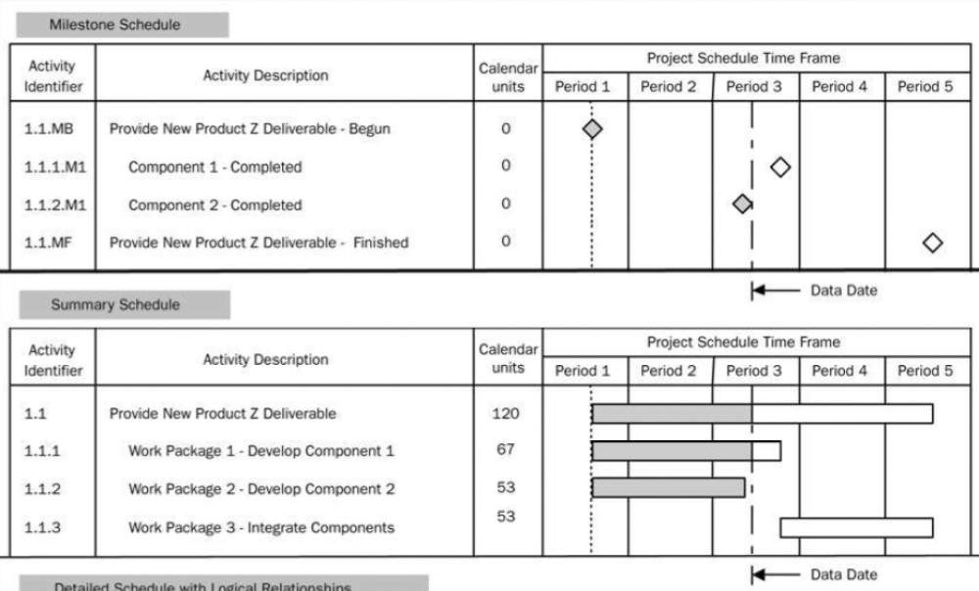
Gerenciamento do Tempo
6.5 Desenvolver o Cronograma – Saídas
  Cronograma do projeto
    Pode ser apresentado na forma de marcos, barras ou diagrama de rede
Gráfico de marcos
Gráfico de barras
Fonte: Guia PMBOK® – Quarta edição

Slide 68
Gerenciamento do Tempo
6.5 Desenvolver o Cronograma
  1. O quê precisa ser feito? ► Tarefas
  2. Em qual ordem? ► Dependências
  3. Quanto tempo irá durar? ► Duração
  4. Quem será o responsável? ► Recursos
  5. Quando acontecerá? ► Datas de Início e Término
  6. Quanto irá custar? ► Custos dos recursos
Normalmente suportado por software de gerenciamento de projeto
Fonte: Guia PMBOK® – Quarta edição

Slide 69
Gerenciamento do Tempo
6.6 Controlar o Cronograma
  Processo de monitoramento do andamento do projeto para atualização do seu progresso e gerenciamento das mudanças feitas na linha de base do cronograma. Está relacionado a:
    Determinação da situação atual do cronograma do projeto
    Influência nos fatores que criam mudanças no cronograma
    Determinação que o cronograma do projeto mudou
    Gerenciamento das mudanças reais quando ocorrerem
Fonte: Guia PMBOK® – Quarta edição

Slide 70
Dúvidas

Slide 71
Pós-Graduação
Engenharia de Software
Obrigado!
Luís Ruivo

